Slide 1
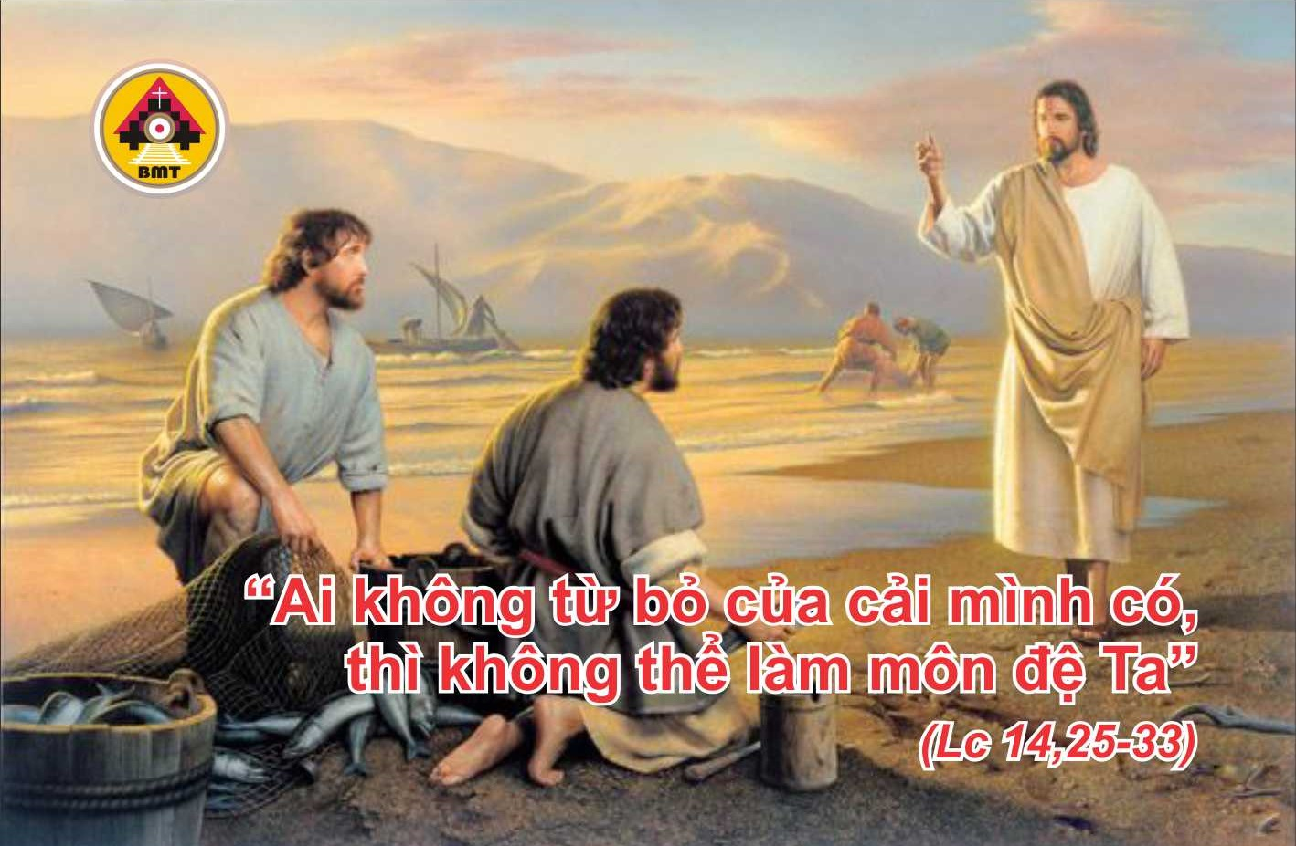

THỨ TƯ TUẦN XXXI THƯỜNG NIÊN A

Slide 2
Ca Nhập Lễ
Lạy Chúa, là Thiên Chúa chúng tôi, xin đừng bỏ rơi tôi, và xin đừng lìa xa tôi. Lạy Chúa là quyền lực phần rỗi tôi, xin phù giúp tôi.

Slide 3

Bài Đọc 1: Pl 2, 12-18
“Anh em hãy lo cho mình được ơn cứu độ; Thiên Chúa tạo nên trong anh em cả ý muốn lẫn việc làm”.
Trích thư Thánh Phaolô Tông đồ gửi tín hữu Philipphê

Slide 4
Đáp Ca
Tv 26, 1. 4. 13-14
Đáp: Chúa là sự sáng và là Ðấng cứu độ tôi (c. 1a).

Slide 5
Alleluia: Cv 16, 14b
Alleluia-alleluia: – Lạy Chúa, xin hãy mở lòng chúng con, để chúng con nghe lời của Con Chúa. – Alleluia.

Slide 6
Phúc Âm: Lc 14, 25-33

Slide 7


Slide 8

DÂNG LỄ

Slide 9
CA HIỆP LỄ
Lạy Chúa, xin chỉ cho tôi biết đường lối trường sinh, và xin cho tôi no đầy hoan hỉ trước thiên nhan.

Slide 10
THỨ TƯ TUẦN XXXI THƯỜNG NIÊN A

